Slide 1

幽ヶ崎 海月 · DEEP PRISM
AE LYRIC MV WORKSHOP
04
PARALLAX & DEPTH
パララックスと空間演出 — 2.5D
平面のAIイラストを“空間” に変える。 奥行きと撮影感で、MVらしさが一気に高まる。
3D LAYER
CAMERA · Z
DOF · LIGHT
KINETIC STAGE
VTUBER MUSIC VIDEO · AFTER EFFECTS
SESSION 04 / 06

Slide 2
01
TODAY'S GOALS
今日のゴール
平面のVコンテを“空間のある映像”に進化させる
4
前景・中景・背景
イラストを
に分解できる
AEで
3Dレイヤー化
し、Z軸に配置できる
“Flat becomes space.”
カメラワークで
自然なパララックス
を作れる
動かすのは素材ではなく、カメラ。
DOF（被写界深度）
で撮影された質感を作れる
DEEP PRISM
幽ヶ崎 海月 · AE LYRIC MV
SESSION 04 — 02 / 11

Slide 3
02
WHAT IS 2.5D
2.5Dとは何か
平面素材を“奥行きのある空間”として扱う技術
✕
▤
4
3Dモデル不要
レイヤー分解
モデリングはしない
2DをZ軸に配置
“Low cost, high impact.”
MVで最も使われる、低コスト高効果の空間演出。
▣
カメラで奥行きを生む
カメラを動かすことで、視差＝奥行きが生まれる
DEEP PRISM
幽ヶ崎 海月 · AE LYRIC MV
SESSION 04 — 03 / 11

Slide 4
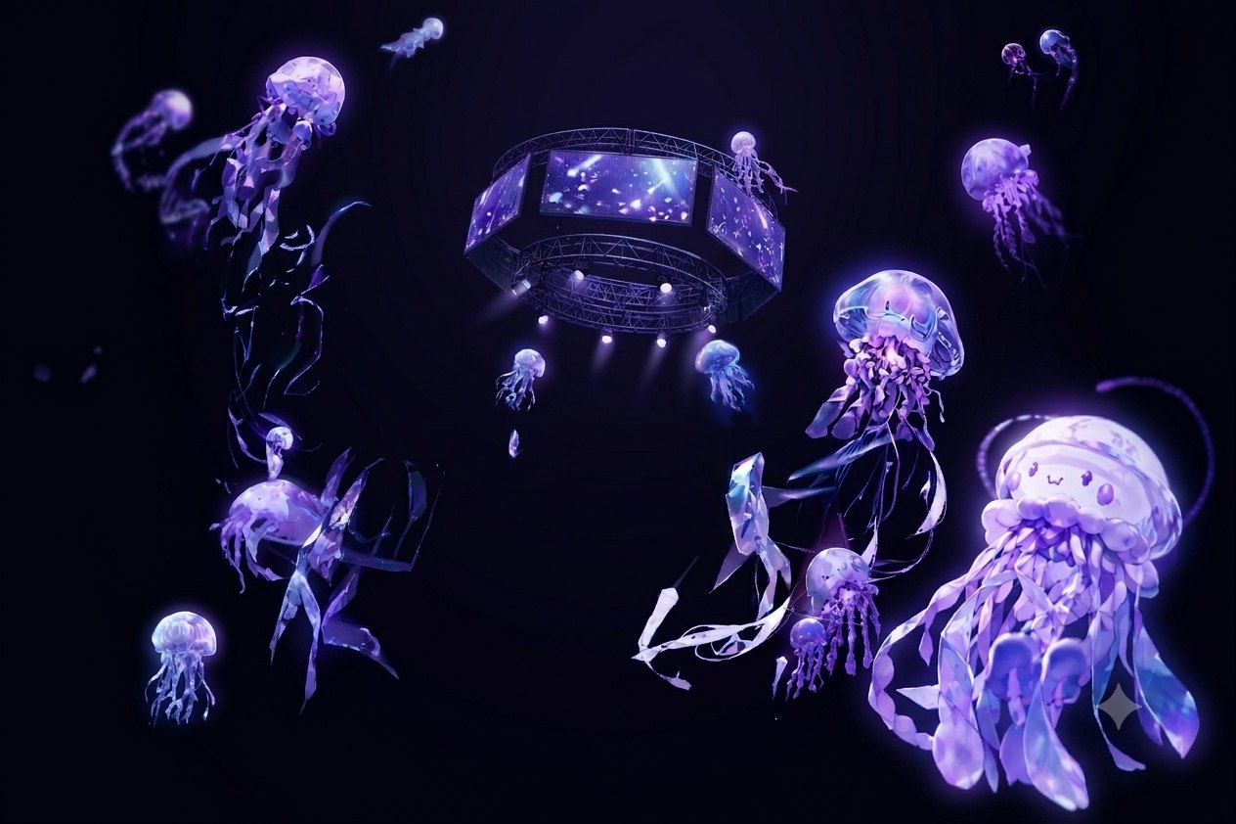
03
DECOMPOSE THE ILLUSTRATION
イラスト分解の考え方
分解の精度が、パララックスの自然さを決める
LAYER SEPARATION
01
前景 — Foreground
4
光・花・手前の装飾。動きのアクセントとして重要。
02
中景 — Midground
キャラクター・主要オブジェクト。物語の主役。
03
背景 — Background
空・街・抽象背景。空間の奥を支える。
境界が曖昧な部分は“雰囲気優先”で切る
DEEP PRISM
幽ヶ崎 海月 · AE LYRIC MV
SESSION 04 — 04 / 11

Slide 5
04
3D LAYER BASICS
3Dレイヤー化の基本
Z軸の差が“空間の深さ”を作る
4
3Dレイヤーにチェック
空間化スタート
X
左右
Y
上下
Z
奥行き
カメラとの距離
見え方が変わる
最重要
遠いレイヤーほど
動きが遅い
遠近で
速度差
が出る — それが視差効果。
DEEP PRISM
幽ヶ崎 海月 · AE LYRIC MV
SESSION 04 — 05 / 11

Slide 6
05
BUILDING PARALLAX
パララックスの作り方
奥行き差 × カメラ移動
4
BACKGROUND
背景
MIDGROUND
Z = +500〜+1500
中景・キャラ
FOREGROUND
Z = 0
前景
Z = -200〜-400
▣ CAMERA — ゆっくり動かすほど自然
急激な動きは
“ゲーム画面”
に見える — ゆっくりが鉄則。
DEEP PRISM
幽ヶ崎 海月 · AE LYRIC MV
SESSION 04 — 06 / 11

Slide 7
06
DEPTH OF FIELD
DOFで撮影感を作る
DOFを使うと“カメラで撮った映像”に近づく
4
手前にピント →
背景がボケる
⚠ 注意 — CAUTION
背景にピント →
キャラがボケる
強すぎるDOF
ボケは
空間のリアリティ
を作る
“ミニチュア感”が出てしまう。ボケはほどほどに。
DEEP PRISM
幽ヶ崎 海月 · AE LYRIC MV
SESSION 04 — 07 / 11

Slide 8
07
LIGHTING · OPTIONAL
ライトの基礎
ライトは“空気感”を作るための要素
4
1
平行光源
2
スポットライト
3
影 — SHADOW
PARALLEL
SPOT
CAST
太陽光のような均一な光
ドラマチックな演出
影を落とすと存在感が増す
光の方向が生まれると、画面に
空気
が宿る。
DEEP PRISM
幽ヶ崎 海月 · AE LYRIC MV
SESSION 04 — 08 / 11

Slide 9

08
LIVE DEMO · 30 SEC
実演：空間化Vコンテ
平面が“空間”に変わる瞬間を見せる
1
2
3
4
5
▤
▣
↕
◎
❋
3層に分解
3Dレイヤー化
Z軸に配置
カメラ＋ヌル
DOF追加
FG·MG·BG
3D ON
DEPTH
MOVE
FOCUS
DEEP PRISM
幽ヶ崎 海月 · AE LYRIC MV
SESSION 04 — 09 / 11

Slide 10
09
WORKSHOP · 30 MIN
ワーク：パララックスVコンテ
Vコンテを“立体的な画面”に進化させる
4
講評ポイント — REVIEW
30秒のVコンテを空間化
奥行きの
自然さ
前景・中景・背景の3層構造
カメラの
滑らかさ
カメラワーク1つ以上
DOFの使い方
DOFを使った撮影感
レイヤー分解の精度
空間として
破綻していないか
DEEP PRISM
幽ヶ崎 海月 · AE LYRIC MV
SESSION 04 — 10 / 11

Slide 11
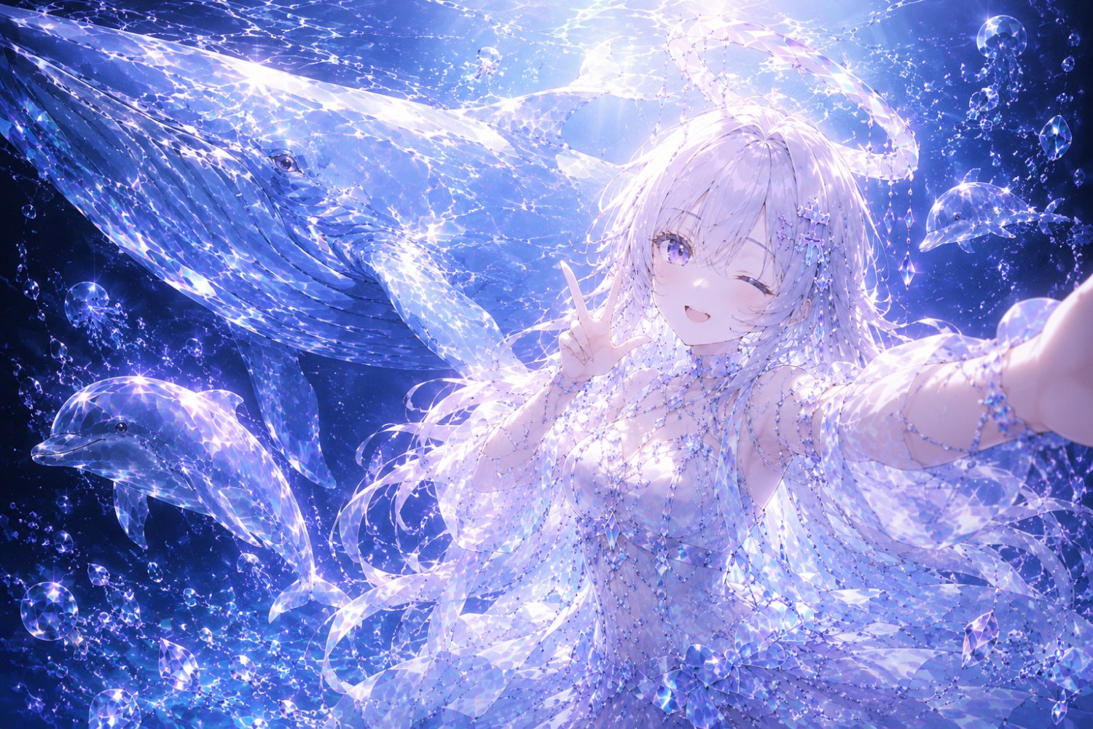
10
HOMEWORK → NEXT
宿題
全曲のパララックス入りVコンテ
カメラワークを2箇所以上
DOFを使った撮影演出1つ以上
NEXT — SESSION 05
コンポジット撮影効果（MVらしさの付与）
DEEP PRISM
幽ヶ崎 海月 · AE LYRIC MV
SESSION 04 — 11 / 11

